Slide 1
流民主问题（进阶）

Slide 2
流民主问题
用户不需要下载链上数据
获取投票状态-对全量节点发RPC访问合约变量（self-tally）
发送投票信息-可以由第三方（投票发起者）提供，不需要依赖第三方的诚实性（Merkel proof）
进行委托操作-如何判断不存在委托环？？？？？？
原方案：委托之前建议用户链下判断，如果有环就换个人委托
需要下载链上数据（没有第三方专门帮你做这事，不符合定义）
强行提交构图时可能会被删掉
现方案：合约自行判断，有环则拒绝委托（不推荐）

Slide 3
思路
维护一个森林，支持删边，增边操作
增边时需要判断连通性
并查集，路径压缩
每个节点能快速访问到其联通分支的根
将路径用二叉树来维护

Slide 4
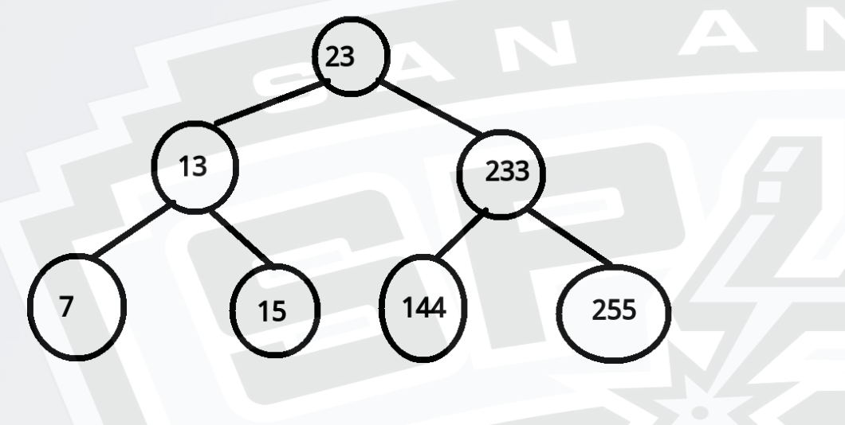
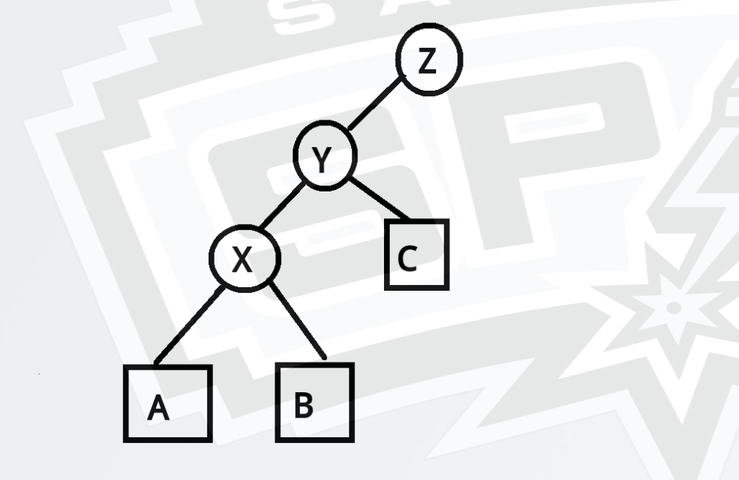
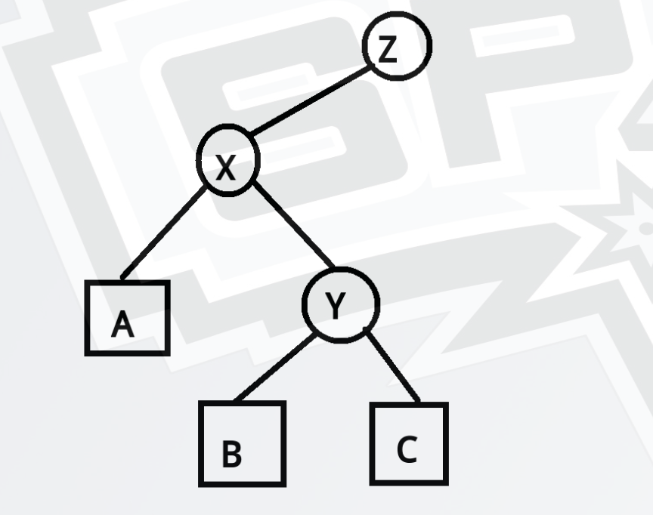
Splay树

Slide 5
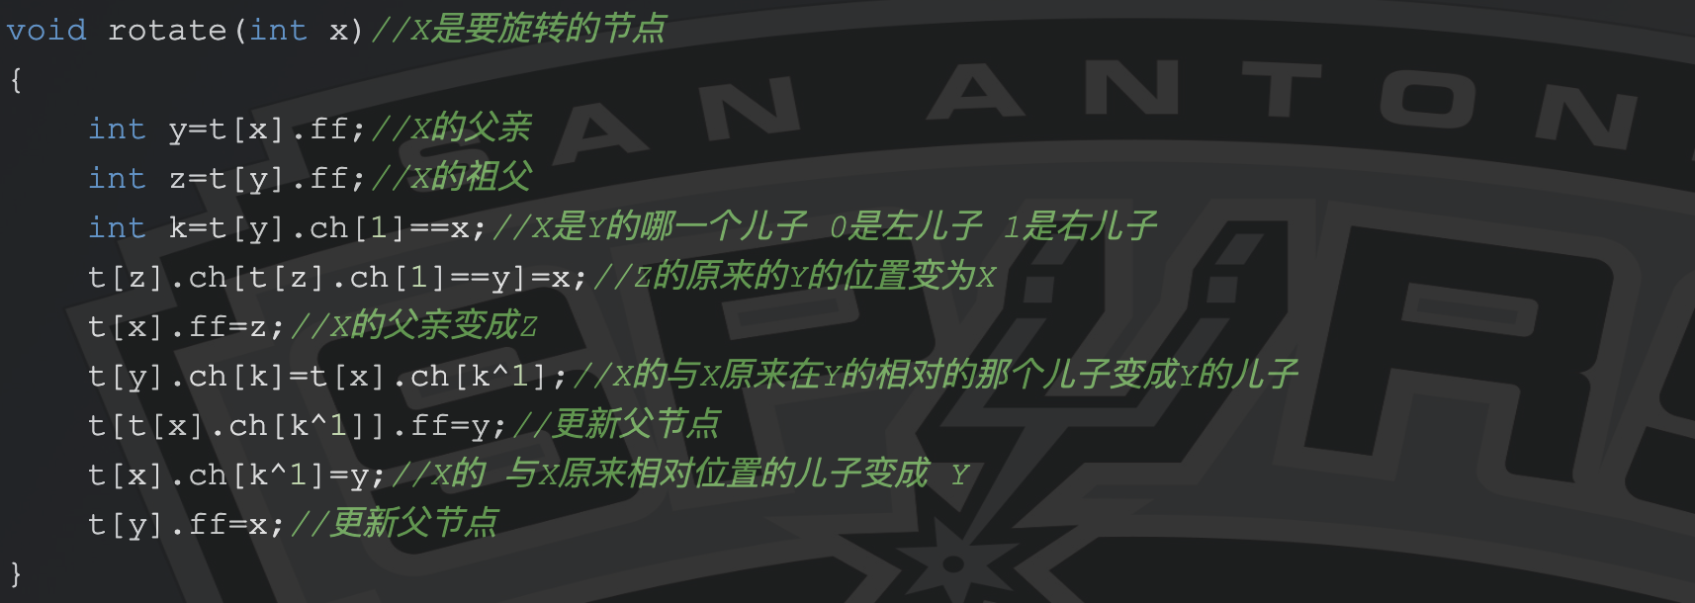

Slide 6
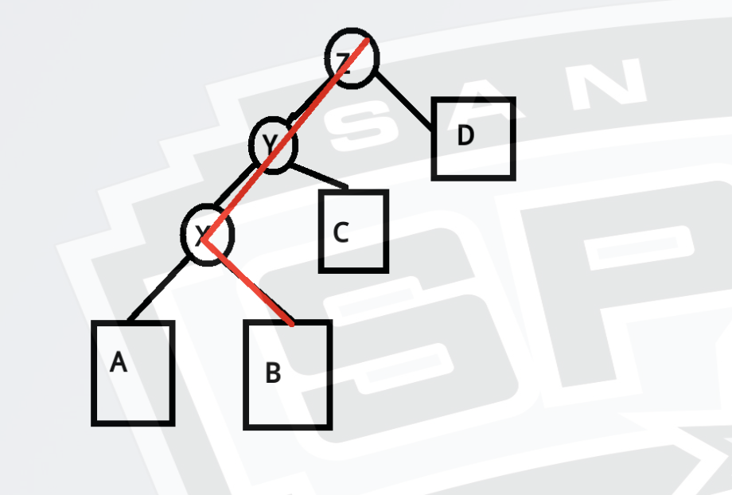
双旋
z
y
x
先y后x
连续两次x

Slide 7
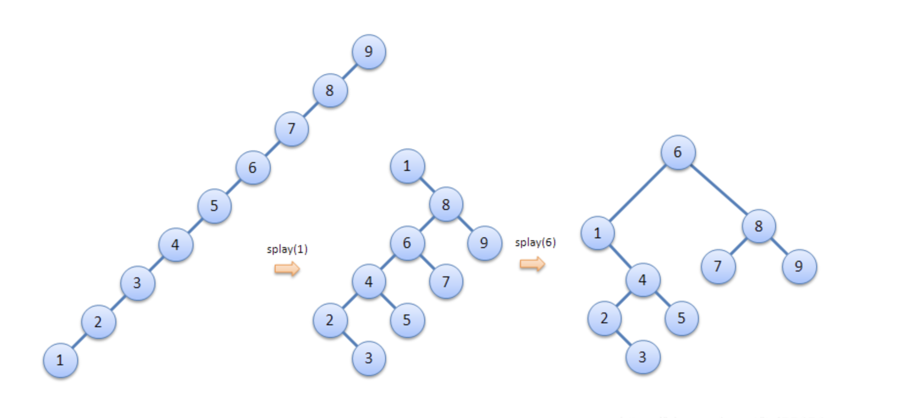

Slide 8
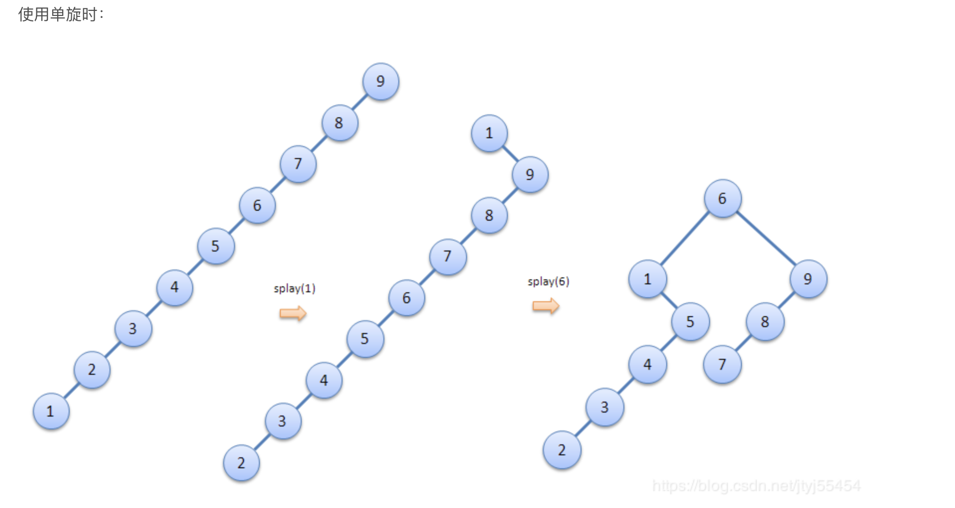

Slide 9
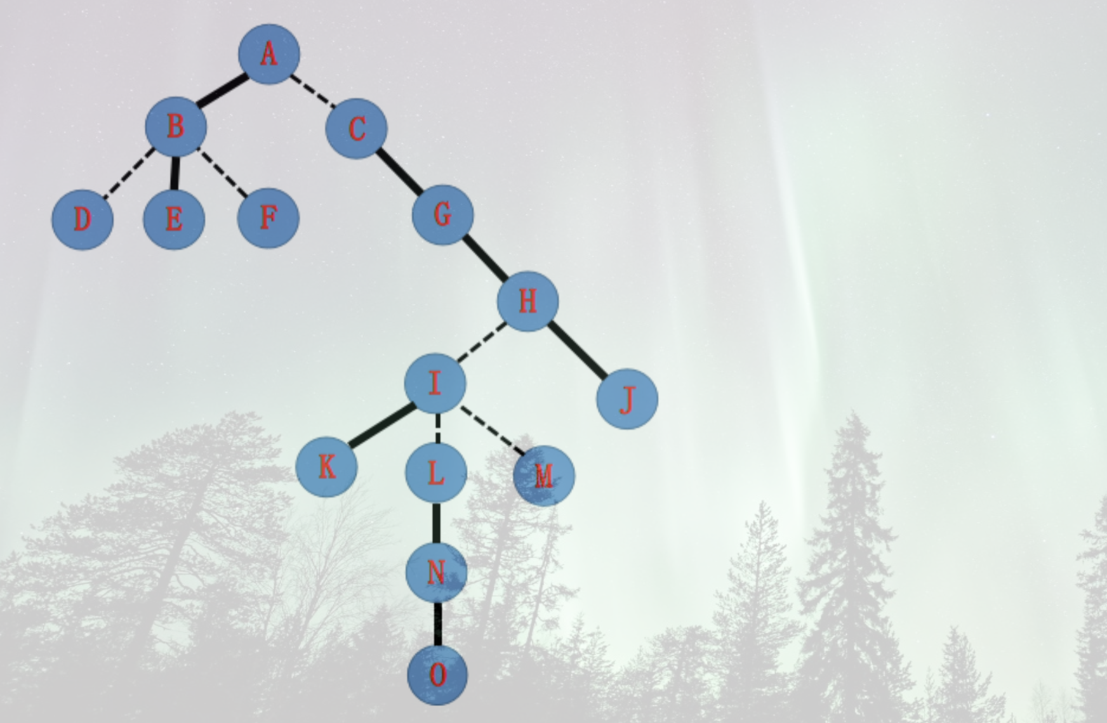
LCT(link cut tree)
重边
轻边
原树
辅助树
连续的重边组成splay
https://www.cnblogs.com/flashhu/p/8324551.html

Slide 10
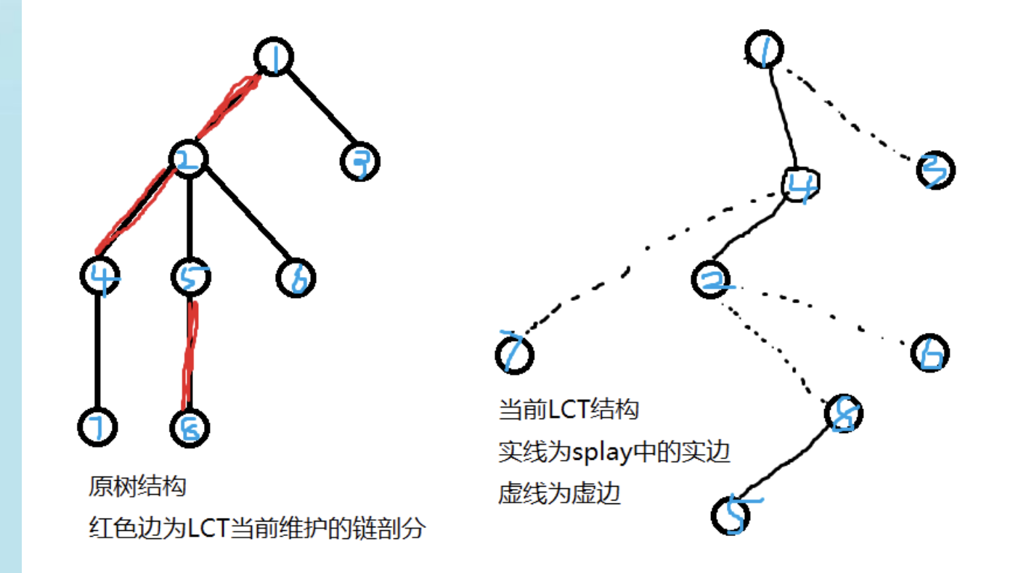

Slide 12
Make Root
1
5
A
2
a
a
4
a
B
3
a
B
3
a
a
4
a
A
2
a
a
5
a
a
1
a

